Slide 1

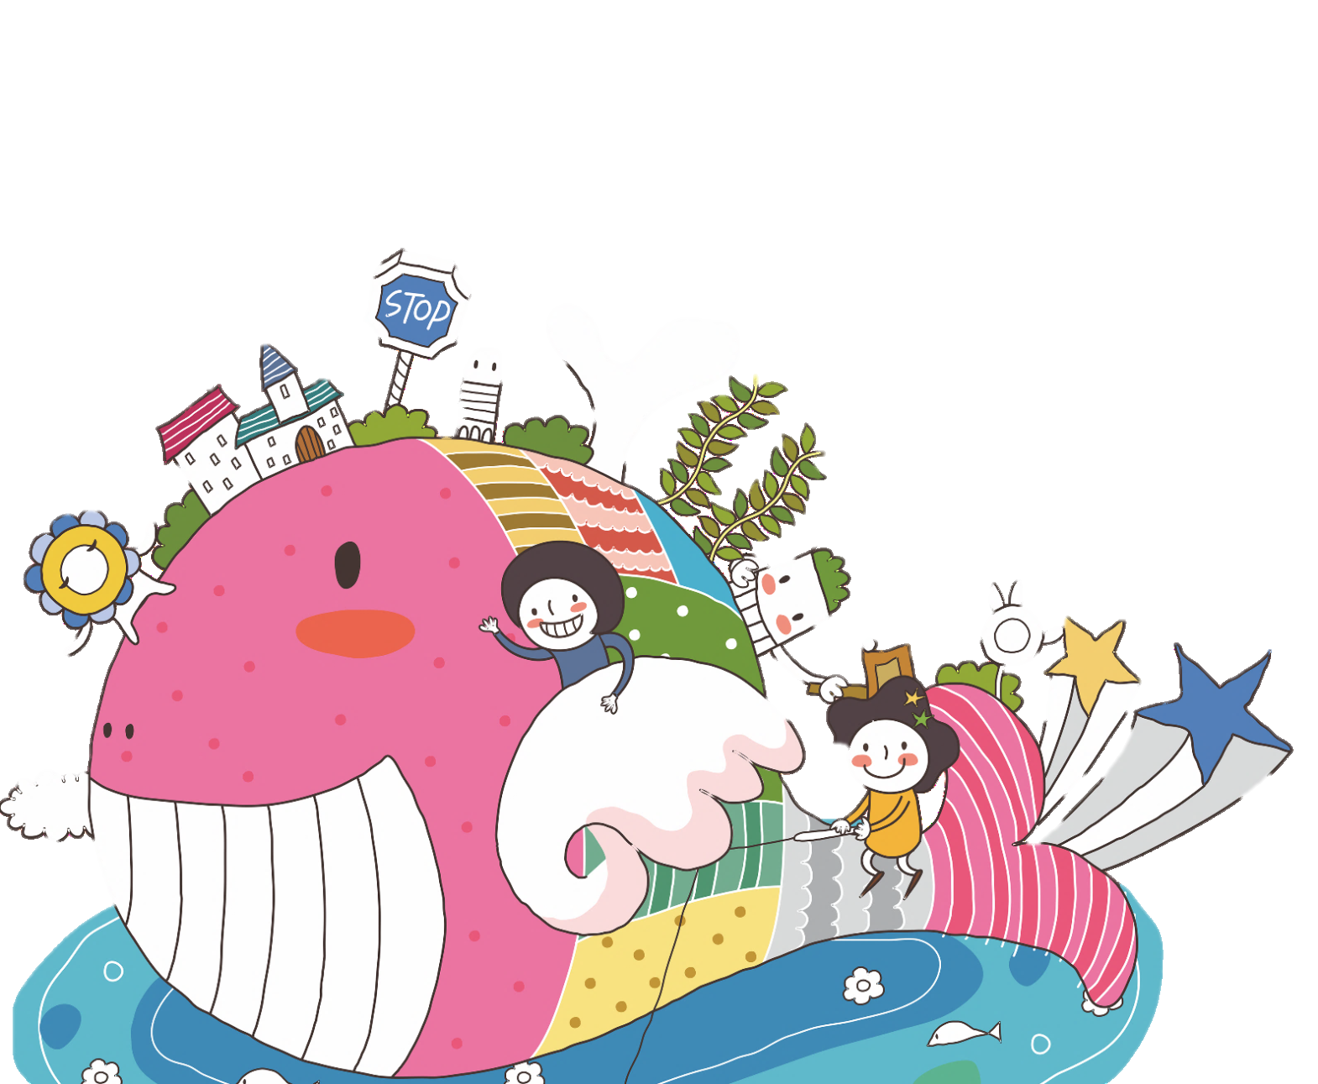
Toán: Luyện tập

Slide 2
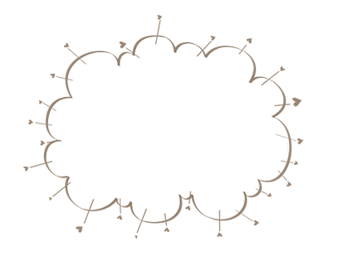



Khởi động
Nêu các bước giải bài toán liên quan đến rút về đơn vị.

Slide 3



content
Khi giải “Bài toán liên quan đến rút về đơn vị” thường tiến hành theo 2 bước :
* Bước 1: Tìm giá trị của một phần trong các phần bằng nhau ( thực hiện phép tính chia )
* Bước 2: Tìm giá trị của nhiều phần bằng nhau ( thực hiện phép tính nhân )

Slide 4


LUYỆN TẬP
SGK/129

Slide 5

Bài 1:
Mua 5 quả trứng hết 45000 đồng. Hỏi nếu
mua 3 quả trứng như thế thì hết bao nhiêu tiền?
Tóm tắt
5 quả trứng: 4500 đồng
3 quả trứng:… đồng?

Slide 6
Bài giải
Mua 1 quả trứng hết số tiền là:
4500 : 5 = 900 ( đồng)
Mua 3 quả trứng hết số tiền là:
× 3 = 2700 ( đồng)
Đáp số: 2700 đồng

Slide 7


SGK/129
BÀI 2

Slide 8

Muốn lát nền 6 căn phòng như nhau cần 2550 viên gạch.
Hỏi muốn lát nền 7 căn phòng như thế cần
bao nhiêu viên gạch?

Slide 9

VUI HỌC TOÁN
Tóm tắt
6 phòng: 2550 viên gạch
7 phòng:… viên gạch?

Slide 10
Bài giải
Muốn lát nền 1căn phòng cần số viên gạch là:
2550 : 6 = 435 (viên)
Muốn lát nền 7 căn phòng như thế cần số viên gạch là:
425 × 7 = 2975 (viên)
Đáp số: 2975 viên gạch

Slide 11
SGK/129
BÀI 3: Số?

Slide 12

Chăm ngoan – Học giỏi
Một người đi bộ mỗi giờ được 4km.
5
Thời gian đi | 1 giờ | 2 giờ | 4 giờ | 3 giờ | …giờ
Quãng đường đi | 4km | …km | …km | …km | 20km
8
32
96

Slide 13
SGK/129
Bài 4: Viết biểu thức rồi tính giá trị biểu thức?

Slide 14

32 chia 8 nhân 3
c) 49 nhân 4 chia 7
b) 45 nhân 2 nhân 5
d) 234 chia 6 chia 3
Bài giải
a) 32 : 8 × 3 = 4 × 3 = 12
b) 45 × 2 × 5 = 90 × 5 = 450
c) 49 × 4 : 7 = 196 : 7 = 28
d) 234 : 6 : 3 = 39 : 3 = 13

Slide 15

CHÚC CÁC CON
CHĂM NGOAN, HỌC GIỎI!

